Slide 1
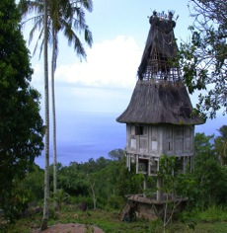
KONFERENSIA
BUKA HATENE TIMOR LESTE
Ekspresaun Kultura Fataluku
nebe atu sei lakon
Justino Valentim Cailoru
Peskizador Senior

Slide 2
Kultura Fataluku
Kultura Fataluku nebe deit mak ameasadu ona atu lakon ?
Tuir Peskiza nebe ekipa Peskizadores MHI hala’o iha Lautem durante fulan 8 kona ba kultura Fataluku nebe ameasadu atu lakon mak :
A. Muzika
Vaihoho, sau no le’ule
B. Materiais muzika
Keko/koke/kokoteri, oioil/flauta, moto me’e-me’e, kakal, pepur/kake’it, fara-fara no puhu-puhu

Slide 3
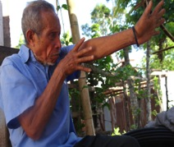
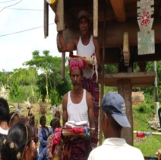
2. Rituais nebe ameasadu lakon mak : Inaugura uma, Hatun rota no bandeira no sst. 3. Matenek tradisionais nebe ameasadu lakon mak : Tafui, loina/lonina/lonia, haktuir istoria no aiknanoik. 4. Habilidade tradisionais nebe ameasadu atu lakon mak hanesan : Halo sana no bikan rai, halo enfeites, homan, halo piaun no sst.
Kontinuasaun ….

Slide 4
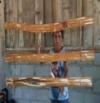
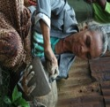
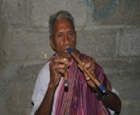
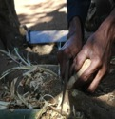
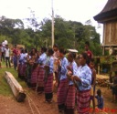
Peskiza Kultural Fataluku iha Distritu Lautem
Peskiza hala’o iha Sub Distritu sira nebe nia povu koalia lia Fataluku hanesan Sub-distritu: Lospalos, Lautem/Moru no Tutuala
Peskiza kona ba Kultura Fataluku sira nebe ameasadu ona atu lakon
Muzika ho materiais muzika
Matenek Tradisional
Habilidades
Rituais
3. Peskiza MHI uza metode : a. Koordenasaun b. Aprosimasaun c. Entrevista d. Dokumentasaun (filmajen no fotografias)
Objektivu mak atu salvaguarda kultura nu’udar Patrimoniu Estadu Timor Leste nian

Slide 5
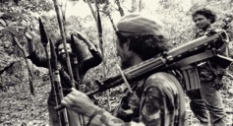
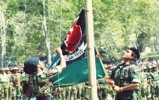
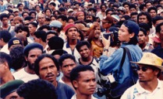
Tempu no mudansas
Tinan 1500 – 1800 Tribus izoladus iha ida-idak nia knua
Tinan 1800 – 1900 Funu entre tribus no intervensoens husi Kolonizadores (1889)
Tinan 1900 – 1943 Tribus izoladus sofre mudansa situasaun foun no Governu Portugues hahu kontrola makaas no hala’o serbisu obrigatorius no sst.
Tinan 1943 – 1950 Sofre intervensaun funu Mundial ho nia konsekuensias ho kastigus
Iha tinan 1950 to’o 1974 Iha ona Eskola no hahu Kristandade (minimiza poligamia fen nian, sivilizasaun no asimilasaun. Asimilasaun kultura seluk hanesan: dansa, kore metan, modelu hatais osidental no sst.
Iha 1974 – 1999 Funu rezistensia ka funu ba libertasaun Patria TL ( Iha baze de apoiu Populasaun haburas kultura tebe-tebe, kultura tulun malu, kultura homan no soru tais no sst. Asimilasaun kultura Java: han ho liman, kultura dansas (dandut) etc.
Iha tinan 1999 – 2013 Povu sofre transferiensia poderes no dezenvolvimentu Timor Leste. Interese kultural menus ba beibeik

Slide 6
Dadus kona ba lia no kultura Lautem
Total populasaun : 59787
No | Lia | Etniku | Total Sukus | Total populasaun nebe koalia | Persentajen/ %
1. | Fataluku | Fataluku | 19 sukus | 44.241 | 74%
2. | Makalero | Lero | 6 Sukus | 7.201 | 12%
3. | Makasa’e/Na’ini | Makasa’e | 6 Sukus | 4.608 | 8%
4. | Sa’ani | Sa’ani | 3 Sukus | 3.737 | 6%
5. | Makua/Lovaia epul | Lovaia | - |  | Lakon ona
T o t a l |  |  | 54 | 59.787

Slide 7
Dadus kona ba Populasaun Subdistritu sira ho ho lia no kultura Fataluku (Dadus populasaun husi sensu 2010)
Nu | Subdistritu | Total Suku | Total Aldeia | Aldeias ho kultura Fataluku | Total populasaun
1 | Lospalos | 10 | 53 | 50 | 29.236
2 | Lautem | 10 | 45 | 31 | 11.169
3 | Tutuala | 2 | 7 | 7 | 3.836
 | T o t a l | 22 | 105 | 88 | 44.241
Total populasaun |  |  |  |  | 59.787

Slide 8
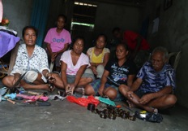
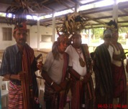
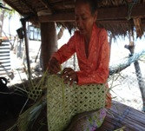
Peskiza no komunidade Ekipa hasoru malu no hala’o peskiza iha : - Sukus 16 no - Aldeia 32 - Ekipa hala’o entrevista ka hasoru malu ho : - Mane na’in 64 (idade 55 – 80 anos) - Feto na’in 84 (idade 50 – 80 anos)

Slide 9
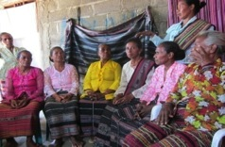
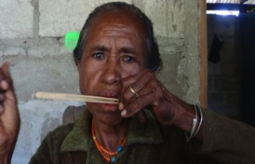
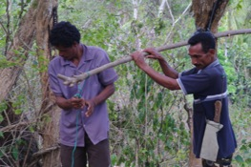
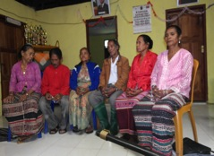
Rezultadu Peskiza Balun Hatudu:
(SAMPLE)
Suku Kakaven : 864 pessoas
Vaihoho (Feto/Mane) : 20 pessoas
Suku Rasa : 1.564 pessoas
Vaihoho (Feto/Mane) : 10 pessoas
Suku Bauro : 2.455 pessoas
Vaihoho (Feto/Mane) : 62 pessoas
Suko Fuiloru (Aldeia Assalaino, Ca’uluturu no Titilari)
Halo sana no bikan rai : Hatene :17 no bele produz : 10 pessoas
Vaihoho : 54 pessoas

Slide 10
Film inserted here

Slide 11
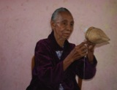
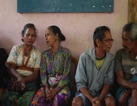
Sei Halo Saida Ho Rezultadu Peskiza ?
Arkivu/Konservasaun
Rezultadu peskiza sei rai /arkiva iha Sentru Kultura Distritu Lautem hodi sai arkivu ba Publiku, prinsipalmente povu Distritu Lautem.
Nu’udar baze dadus kultura nian hodi uza nu’udar referensia kultura ba jerasaun tuir mai.
Ema hotu-hotu bele asesu hodi koñese diak liu tan Kultura Fataluku.

Slide 12
Kontinuasaun …
B. Oinsa ita bele prezerva kultura iha futuru ?
Produs materiais muzika nian barbarak no fahe ba Eskola sira atu uza hodi aprende.
Hanorin muzika ita nian (vaihohonu) iha Eskola sira
Hanorin labarik sira atu aprende homan no aprende kesi kabaas no aprende soru tais
Promove abilidade povu ninian liu husi workshop
Halo eventus festival kultura iha Distritu laran

Slide 13
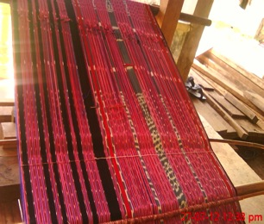
Mai ita prezerva no dezenvolve ita ita ninia kultura hodi atrai turista sira mai iha ita ninia rain!

Slide 14
Many Hands International
hetan apoiu husi
US Abassadors Fund For Cultural Preservations 2012
US Embasy, Dili, Timor Leste

Slide 15
Many Hands International
Agradese ba :
SE Arte no Kultura husi V Governu RDTL
US Ambassadors Fund for Cultural Preservation, US Embassy, Dili, Timor Leste
AUSAid
Governu Lokal Distritu Lautem
Departamentu Edukasaun Distritu Lautem
Lideres Komunitarius no Komunidade Fataluku

Slide 16
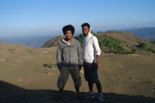
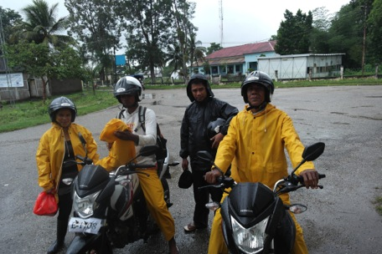
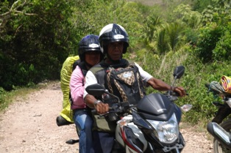
Ekipa Peskiza
Justino Valentim ( Responsavel Peskiza)
Maria Madalena dos Santos (Intrevistadora/Lojistika)
Frederico Walter R. Caetano (Fotografador/Editor)
Ildefonso da Silva (Filmador/Editor )

Slide 17
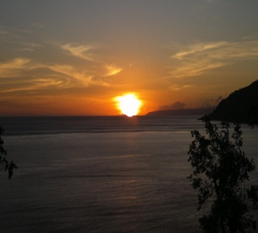
Obrigadu ba ita boot sira nia atensaun !

